Slide 1
ПОДГОТОВКА К ГИА ПО МАТЕМАТИКЕ
ЗАДАНИЯ 3
ИЗ ОТКРЫТОГО БАНКА ЗАДАНИЙ
2011-2012 УЧЕБНЫЙ ГОД
УЧИТЕЛЬ: Чернышова А.В.

Slide 2
ДЕМОВЕРСИЯ

Slide 3
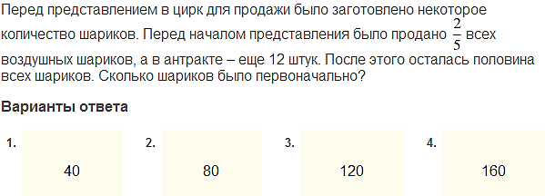
№137243
№137244

Slide 4
№137245
№137246

Slide 5
№137247
№137248

Slide 6
№137249
№137250

Slide 7
№137251
№137252

Slide 8
№137253
№137254

Slide 9
№137255
№137256
№137257

Slide 10
№137258
№137259
№137260

Slide 11
№137261
№137262
№137263

Slide 12
№137264
№137265
№137266

Slide 13
№137267

